Slide 1



Slide 2


Slide 3

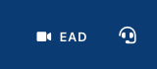

Slide 4


Slide 5
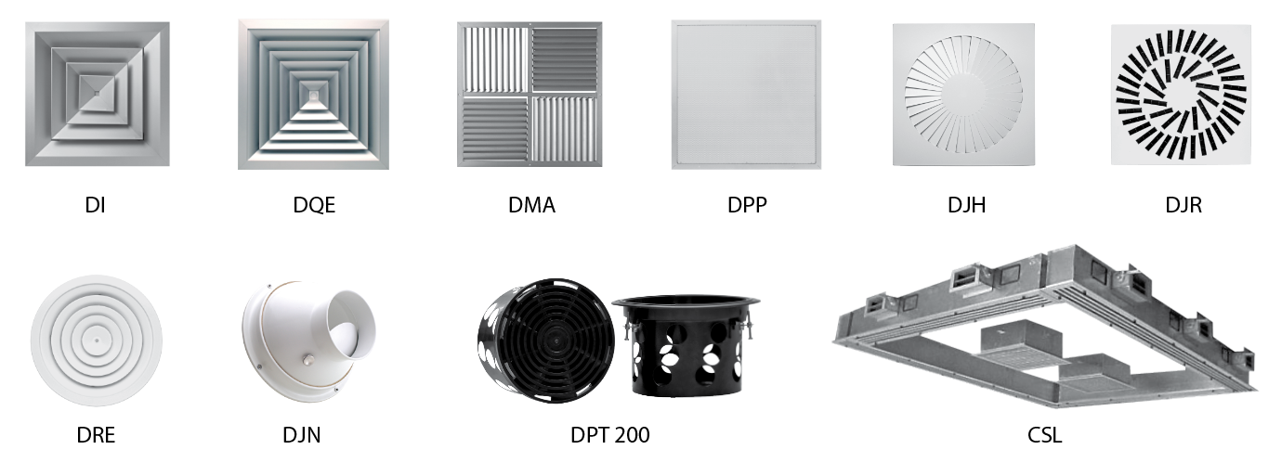

TROPICAL | DIFUSORES

Slide 6
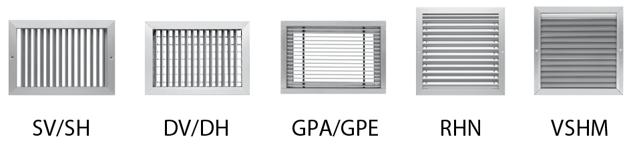
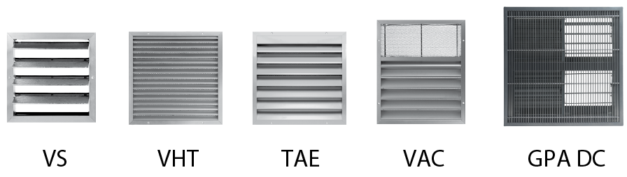
TROPICAL | GRELHAS

Slide 7
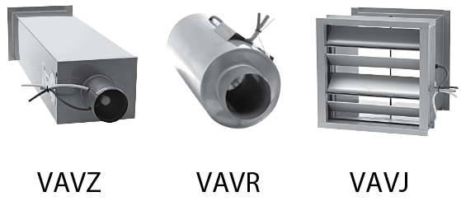
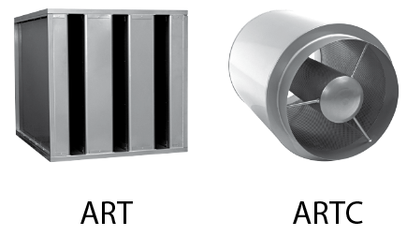
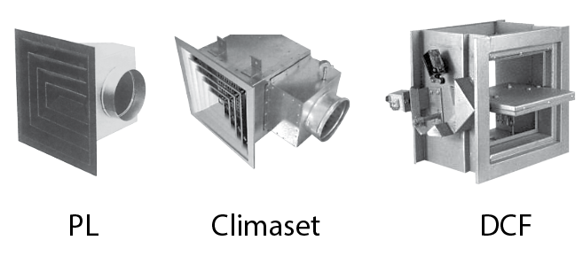
TROPICAL | CAIXAS VAV
DAMPERS | ATENUADORES

Slide 8


Slide 9
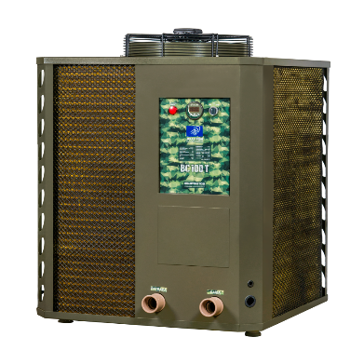
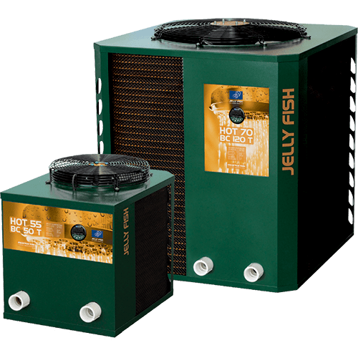
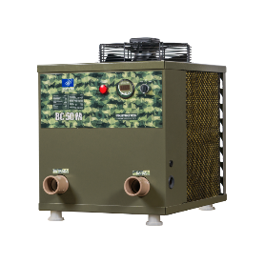

JELLY FISH | BOMBAS DE CALOR
EVAPORAÇÃO A AR
PISCINA
BANHO
55°C | 70°C

Slide 10

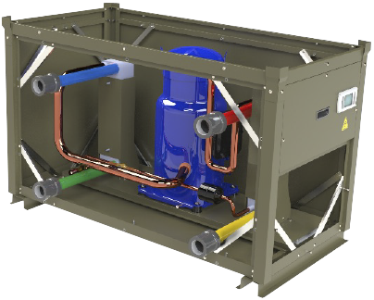
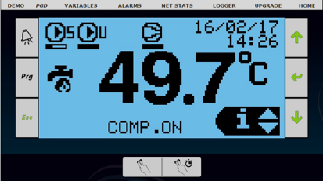
JELLY FISH | BOMBAS DE CALOR
EVAPORAÇÃO A ÁGUA

Slide 11


Slide 12


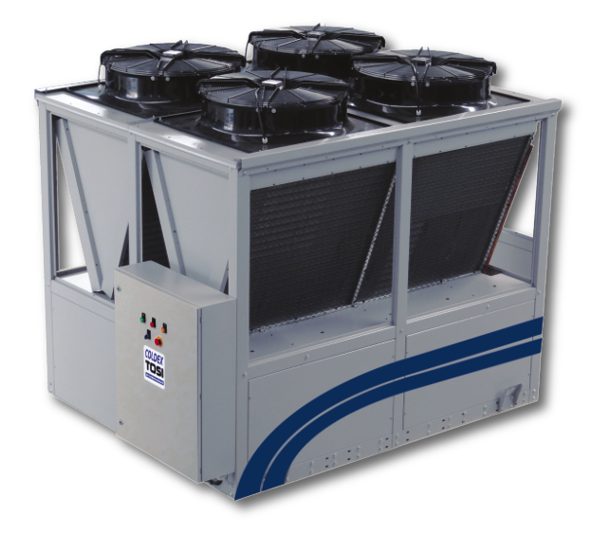

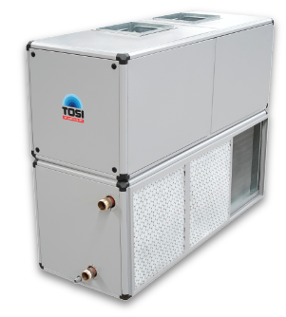
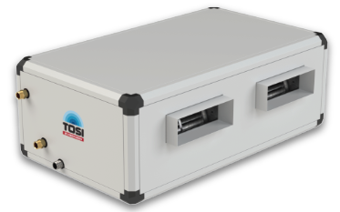

TOSI | EXPANSÃO INDIRETA

Slide 13
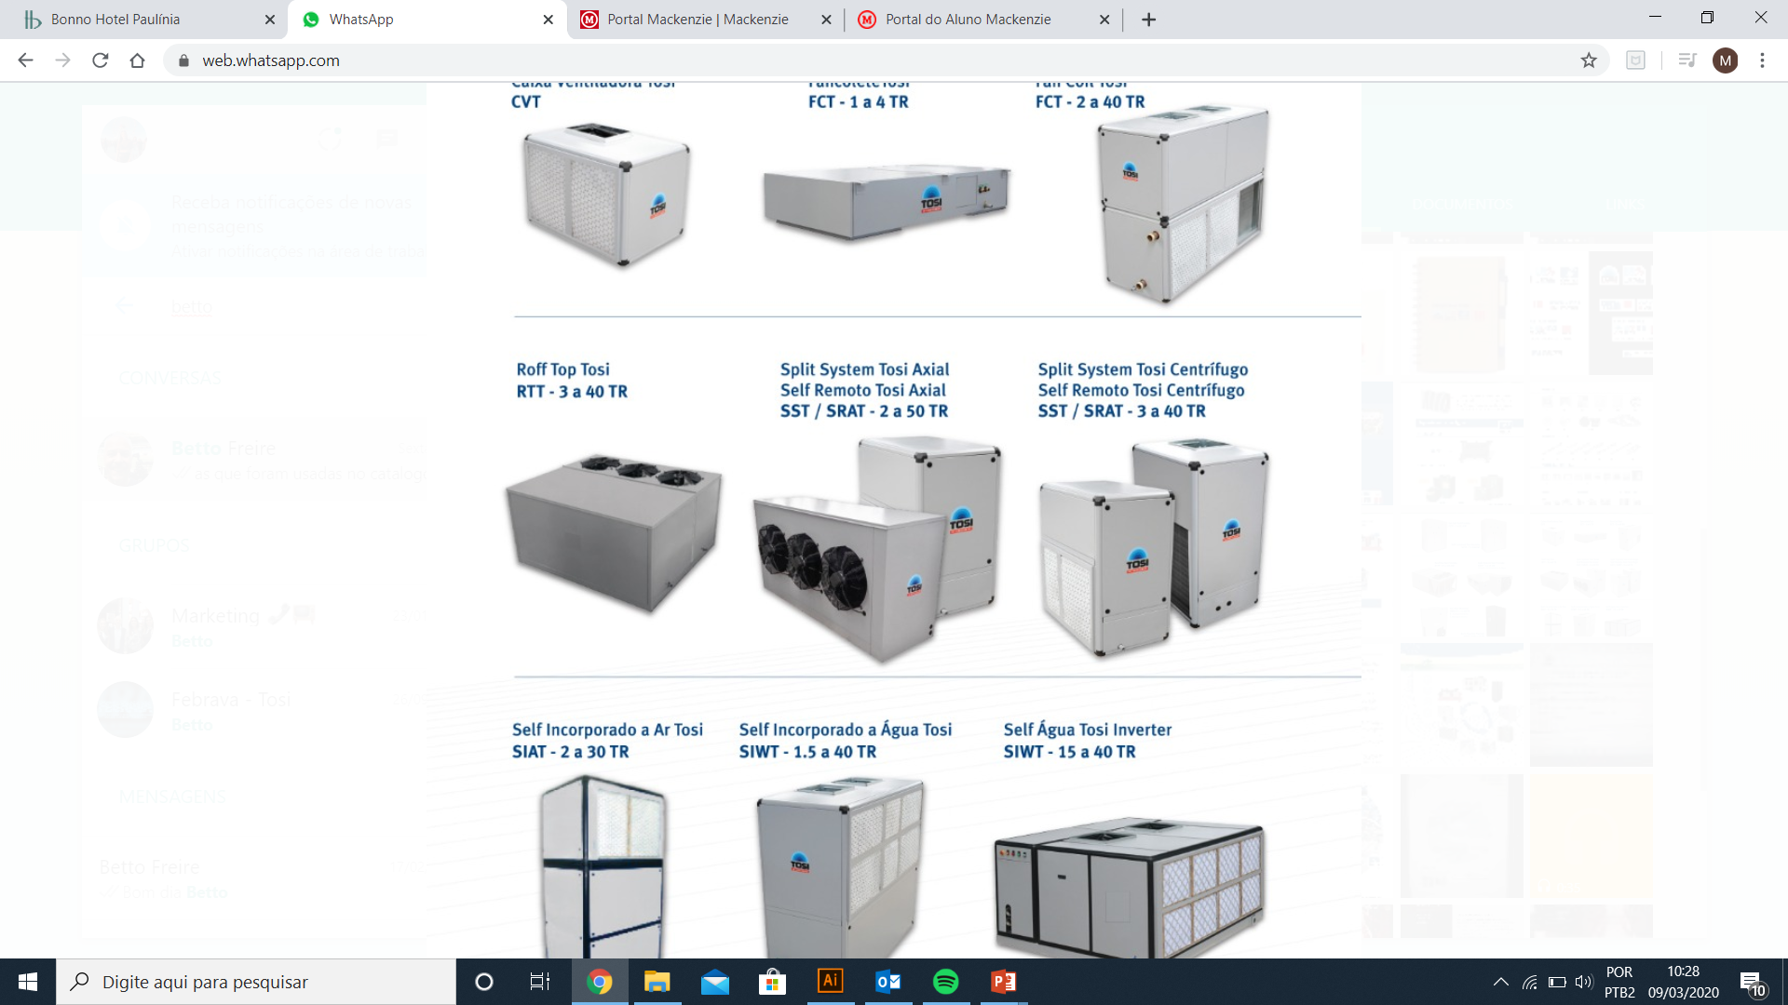
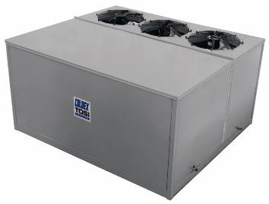
TOSI | EXPANSÃO INDIRETA
RTT- 3 a 30TR
Rooftop Tosi
SSTA / SRTA-3 a 40TR
Split System Tosi Axial
Self Remoto Tosi Axial
SSTC / SRTC - 3 a 40 TR
Split System Tosi Centrifugo
Self Remoto Tosi Centrifugo

Slide 14
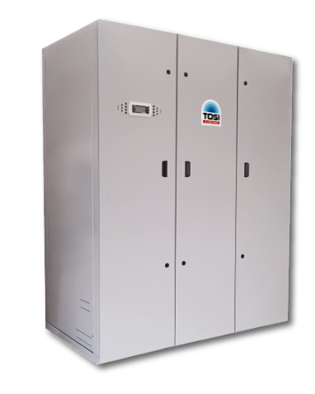


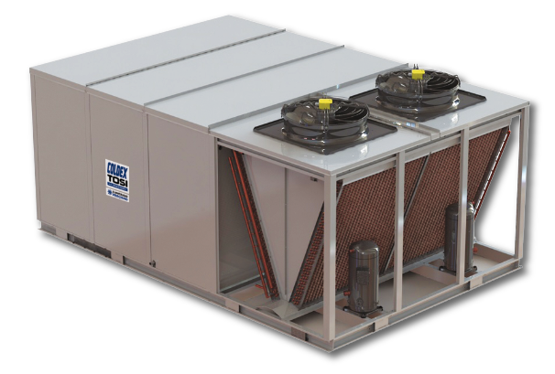

TOSI | PRECISÃO
ALTO FATOR DE CALOR SENSÍVEL

Slide 15
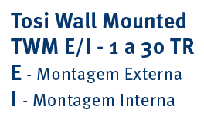
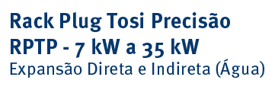
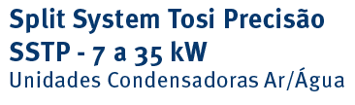
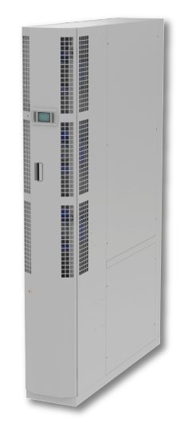
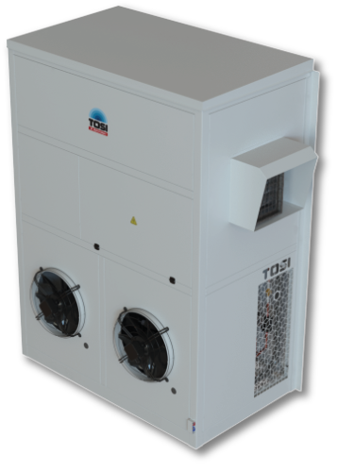
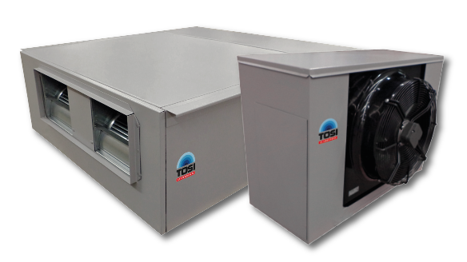
TOSI | PRECISÃO
ALTO FATOR DE CALOR SENSÍVEL

Slide 16
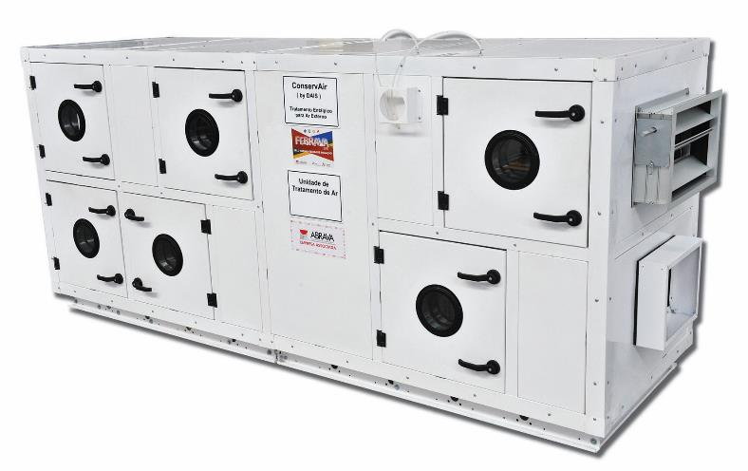

TOSI | TEX | UTA
ALTA ESTANQUEIDADE

Slide 17

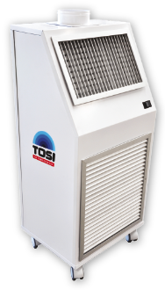
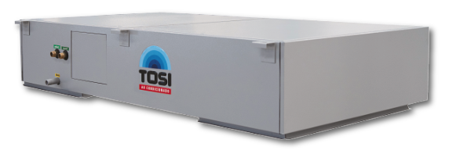
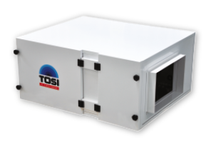
TOSI | TEX | HOSPITALAR
CAIXAS DE VENTILAÇÃO
Filtragem Hepa | Horizontal e Vertical Portátil
CEHTP
CVHTF

Slide 18
TOSI | SERPENTINAS

Slide 19
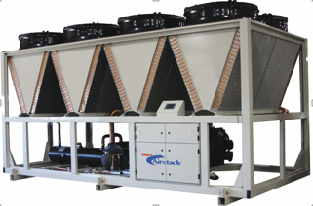
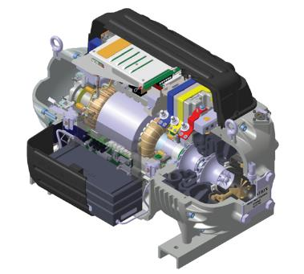
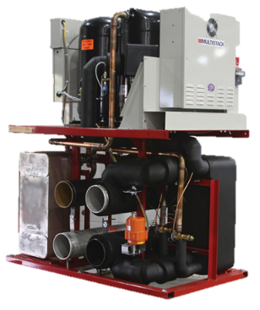
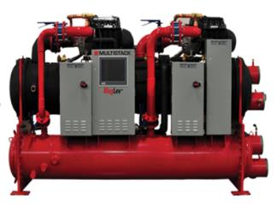
TOSI | EXPANSÃO INDIRETA
CHILLERS DANFOSS TURBOCOR
Compressores Centrífugos | Mancais Magnéticos
(isentos de óleo)

Slide 20
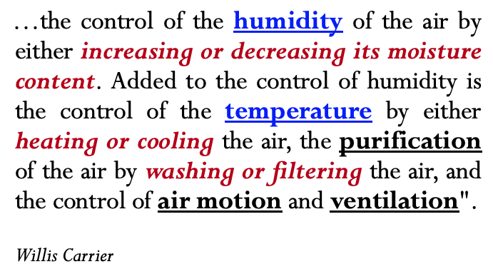
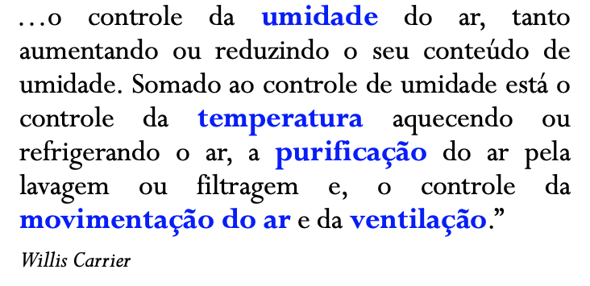
AIR CONDITIONING IS
AR CONDICIONADO É

Slide 21
RESULTADO ESPERADO
SISTEMA DE TRATAMENTO DO AR CONDICIONADO
  Bom controle da temperatura de bulbo seco
  Bom controle da umidade relativa/absoluta
  Boa qualidade do ar
  Confiabilidade
  Pouca manutenção
  Eficiência energética

Slide 22
UMIDADE DO AR
UMIDADE ABSOLUTA
É a quantidade de água na forma de vapor contida no ar atmosférico em relação a sua massa ou volume.
Pode ser expressa em várias unidades, a mais comum é g/kg, ou seja gramas e vapor de água por Kilograma de ar seco.
UMIDADE RELATIVA
A capacidade do ar reter água na forma de vapor é função de sua pressão e temperatura, quanto mais alta a temperatura maior
a capacidade do ar reter água na forma de vapor. Como exemplo, ao nível do mar, um ar a 22ºC consegue reter no máximo 16,74 gramas de vapor de água por kilograma de ar seco. Este é o chamado ponto de saturação. Logo, se este ar ao nível do mar e com 22ºC de temperatura estiver com 8,37 g/kg de vapor de água então sua Umidade Relativa será de 50% (8,37 / 16,74 = 50%).
DEW POINT (PONTO DE ORVALHO)
É a temperatura na qual o ar se encontra em seu ponto de saturação máxima (maior quantidade de vapor de água por kg de ar seco). Trata-se portanto da temperatura na qual um determinado ar atinge a umidade relativa igual a 100%, e abaixo desta temperatura a massa de água nele contida na forma de vapor se condensa se transformando em água no estado líquido.
As temperaturas de ponto de orvalho, bulbo seco e bulbo úmido são iguais e a umidade relativa é de 100%.

Slide 23
BIBLIOGRAFIA
CONTROLE SIMULTÂNEO DE TEMPERATURA
E DE UMIDADE EM CARGAS PARCIAIS
Energy Efficiency Forum Latin America 2010.
Nome do Primeiro Autor - Oswaldo de Siqueira Bueno
Engenheiro Mecânico de Projeto, Escola Politécnica da Universidade de São Paulo, formado em 1973.
Pós graduação em Ar Condicionado, Escola Politécnica da Universidade de São Paulo, em 1977.
Consultor em sistemas de transferência de calor, condicionamento de ar e de refrigeração.
Consultor da ABRAVA - Associação Brasileira de Refrigeração, Ar Condicionado, Ventilação e Aquecimento.
Empresa: Oswaldo Bueno Engenharia e Representações Ltda.
oswaldo@bueno.eng.br

Slide 24
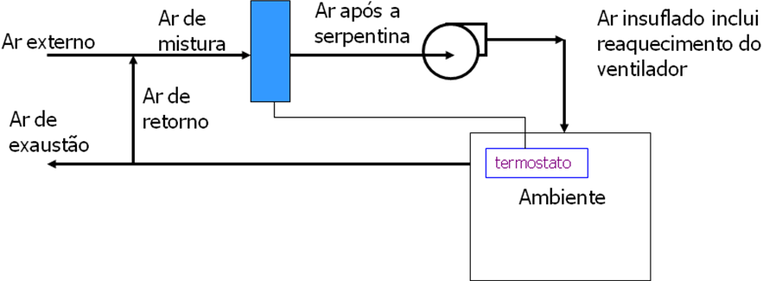
SISTEMA TRADICIONAL
AR CONDICIONADO

Slide 25
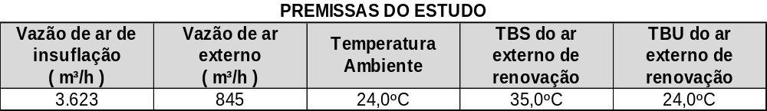
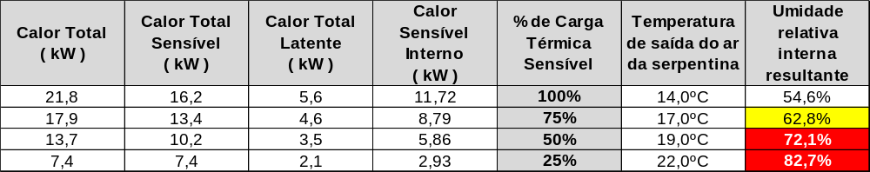
SISTEMA TRADICIONAL
AR CONDICIONADO

Slide 26
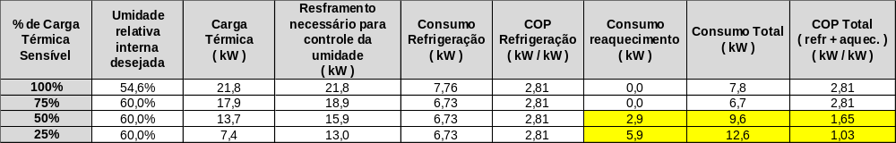
SISTEMA TRADICIONAL
AR CONDICIONADO
Sistema com reaquecimento elétrico para limitar a umidade relativa em no máximo 60%

Slide 27
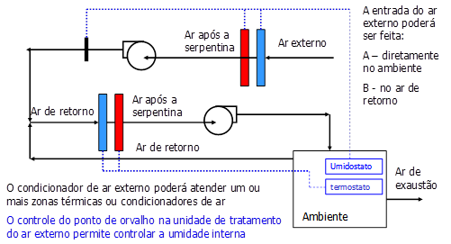
SISTEMA DE AR CONDICIONADO
DOAS

Slide 28
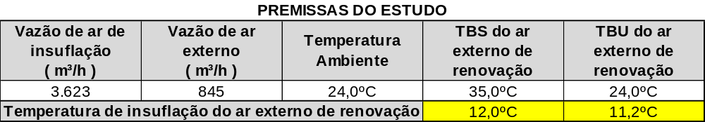
SISTEMA DE AR CONDICIONADO
DOAS
O calor sensível e latente a ser removido pelo fancoil do ambiente será o calor total menos
o calor sensível e latente removido pelo fancoil de tratamento do ar externo de renovação
(DOAS - Dedicated Outside Air System).

Slide 29
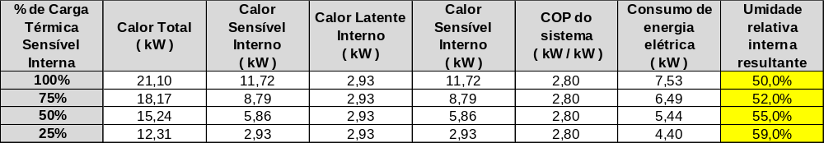
SISTEMA DE AR CONDICIONADO
DOAS
Como resultado, sem a necessidade de sobreresfriamento + sistema de reaquecimento para desumidificação, mantivemos a umidade relativa abaixo de 60% em cargas parciais, consumindo menos energia elétrica.

Slide 30
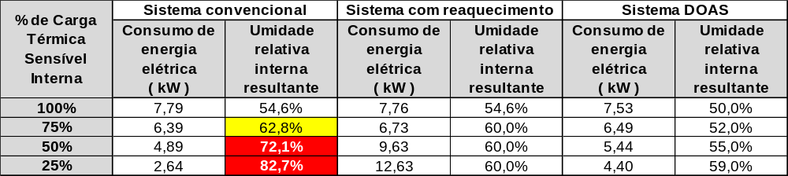
COMPARATIVO DE SISTEMAS

Slide 31
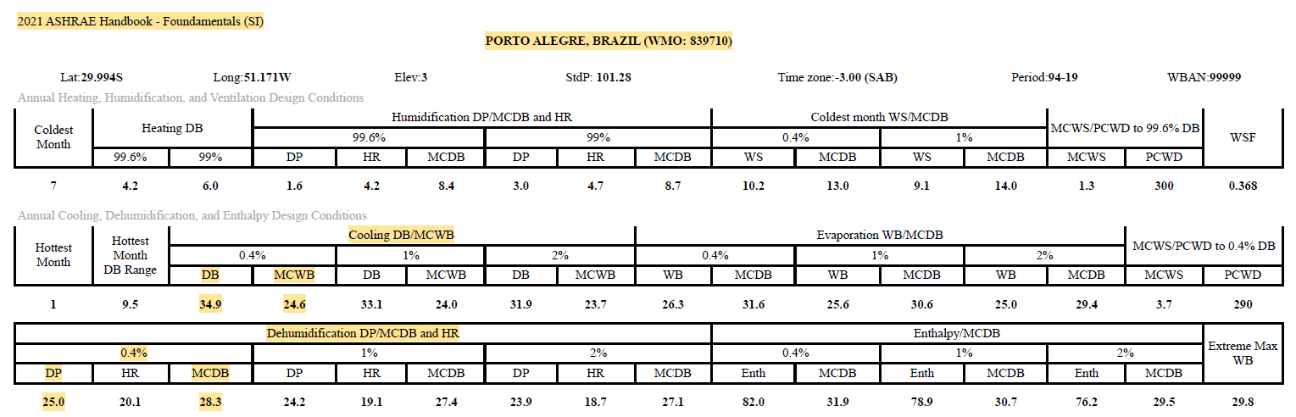
CONDIÇÕES PSICROMÉTRICAS
PORTO ALEGRE
DB = Dry Bulb (Temperatura de Bulbo seco)
MCWB = Mean Coincident Wet Bulb (Temperaratura de Bulbo úmido coincidente)
DP = Dew Point (Temperatura de ponto de orvalho)
MCDB = Mean Coincident Dry Bulb (Temperatura de Bulbo seco coincidente)

Slide 32
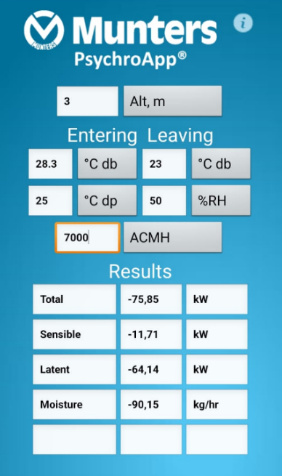
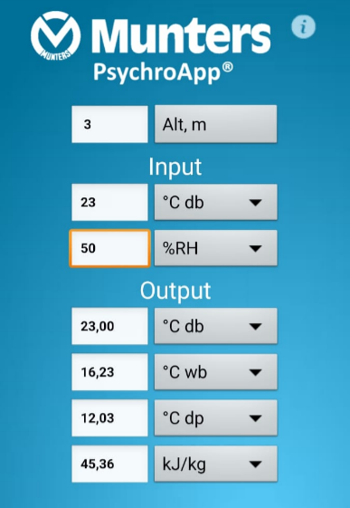
CARGA TÉRMICA AR EXTERNO
PORTO ALEGRE
100 apartamentos com
70 m³/h de ar externo de renovação por Apto = 7.000 m³/h.
75,85 kW = 21,58 TR
O ponto de orvalho de um ar a 23ºC com 50% de umidade relativa é de 12,03ºC

Slide 33
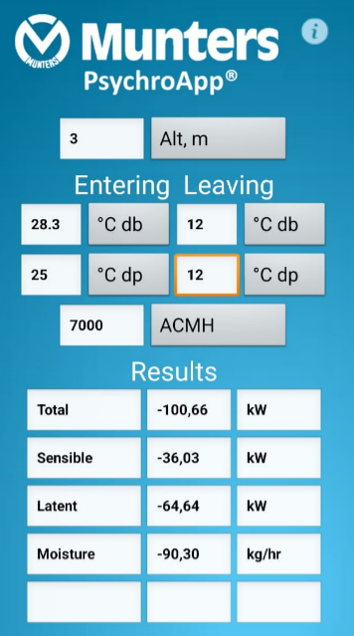
CARGA TÉRMICA AR EXTERNO
PORTO ALEGRE
100 apartamentos com
70 m³/h de ar externo de renovação por Apto = 7.000 m³/h.
100,66 kW = 28,64 TR

Slide 34
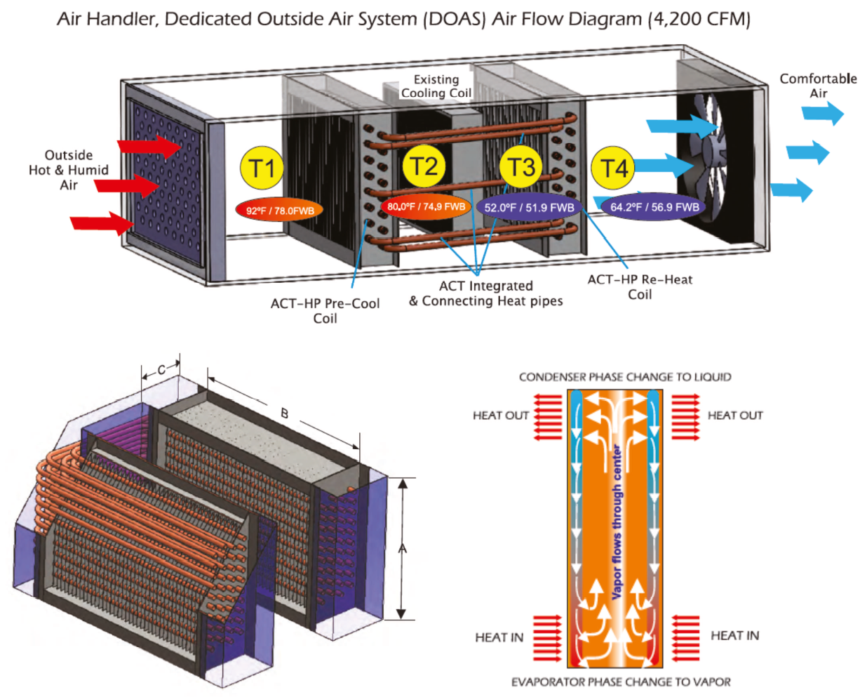
CICLO “RUN AROUND COIL”
DOAS

Slide 35
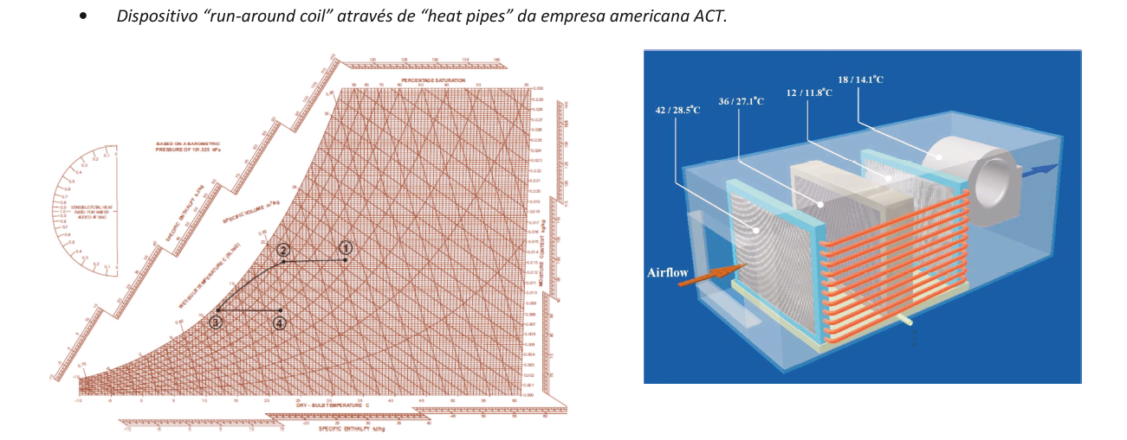
CICLO “RUN AROUND COIL”
DOAS

Slide 36
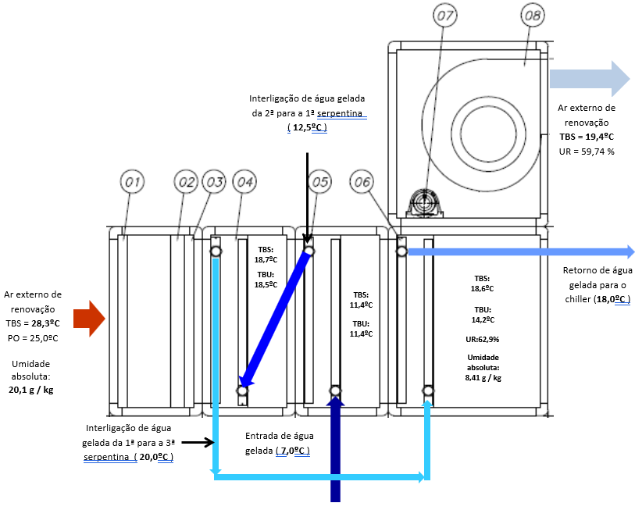
CICLO “RUN AROUND COIL”
DOAS
Vazão Ar: 7.000 m³/h
Vazão Água Gelada: 7,0 m³/h
Carga Térmica Resfriamento: 30,0 TR
Recuperação de calor ( 3ª serp ) 4,7 TR
Demanda para chiller 25,3 TR

Slide 37



DOAS + BOMBA DE CALOR WW
Água gelada
entre 7,0ºC
e 11,5ºC
Água gelada
entre 18,0ºC
e 13,4ºC
Chiller 15 TR
Chiller 15 TR Inverter
Bomba de calor HOT 55 WW 58
Água gelada
a 18,0ºC
Água gelada a 7,0ºC

Slide 38

REFRIGERAÇÃO E REJEIÇÃO DE CALOR
USO SIMULTÂNEO
Exemplo de rendimento de
Bomba de Calor JELLY FISH evaporação à água produzindo água gelada a 7ᵒC e
água quente a 55ᵒC
(reservatório a 50ᵒC)

Slide 39






DOAS + BOMBA DE CALOR WW
AAG: 7,0ᵒC
Demanda de água gelada
( DOAS )
AAG: 7,0ᵒC
RAG: 13,4ᵒC
RAG: 18,0ᵒC
C.A.G.
Central de Água Gelada
Bomba de calor
HOT-55-WW-58 →
55ᵒC
50ᵒC
RAQ: 50ᵒC
Reservatório de água quente
Aquecedores de passagem a gás
AAQ: 55ᵒC
AAQ: 55ᵒC
AAQ: 55ᵒC
RAQ: 50ᵒC
RAQ: 50ᵒC

Slide 40

PRODUÇÃO DE ÁGUA QUENTE 55ᵒC
BOMBA DE CALOR | EVAPORADOR A ÁGUA

Slide 41
PRODUÇÃO DE ÁGUA QUENTE 55ᵒC
BOMBA DE CALOR | EVAPORADOR A ÁGUA

Slide 42

HOTEL MARRIOT GUARULHOS
ESTUDO PRELIMINAR

Slide 43

HOTEL MARRIOT GUARULHOS
ESTUDO PRELIMINAR

Slide 44

HOTEL MARRIOT GUARULHOS
ESTUDO PRELIMINAR

Slide 45


HOTEL MARRIOT GUARULHOS
EQUIPAMENTOS INSTALADOS

Slide 46

HOTEL MARRIOT GUARULHOS
RESULTADOS

Slide 47

HOTEL MARRIOT GUARULHOS
RESULTADOS

Slide 48

OBRIGADO
ENGº MARCOS SANTAMARIA ALVES CORRÊA
Celular (11) 98116.1386
marcos.santamaria@industriastosi.com.br

